Slide 1
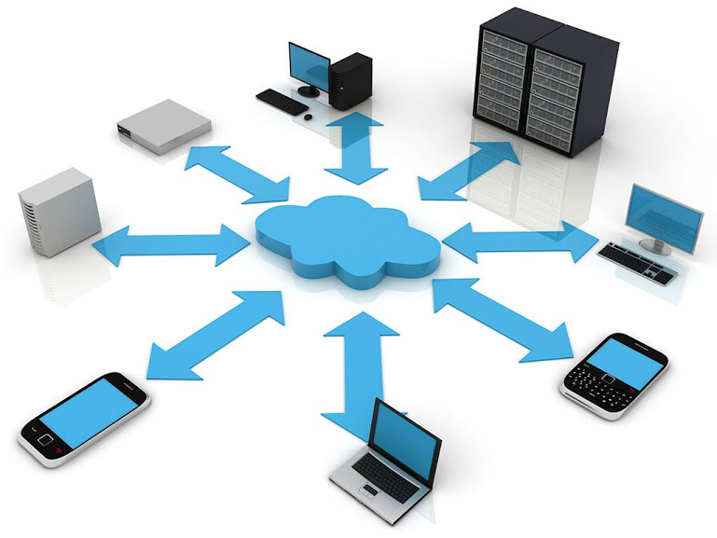
BÀI 8: MẠNG MÁY TÍNH
TRONG CUỘC SỐNG HIỆN ĐẠI

Slide 2
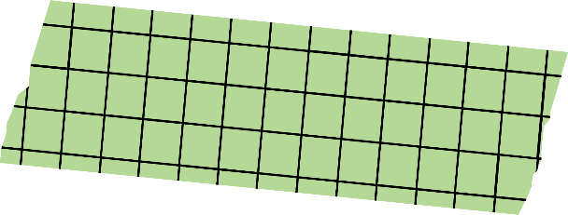
1. MẠNG LAN VÀ INTERNET
Hoạt động 1.Phân biệt Internet với mạng LAN
A. Chỉ trong gia đình
Câu 1.
Phạm vi sử dụng của internet là:
B. Chỉ trong một cơ quan
C. Toàn cầu

Slide 3
A. Qua dịch vụ 3G, 4G, 5G
Câu 2.
Điện thoại thông minh được kết nối với internet bằng cách nào?
B. Kết nối gián tiếp qua wifi
C. Cả A và B

Slide 4
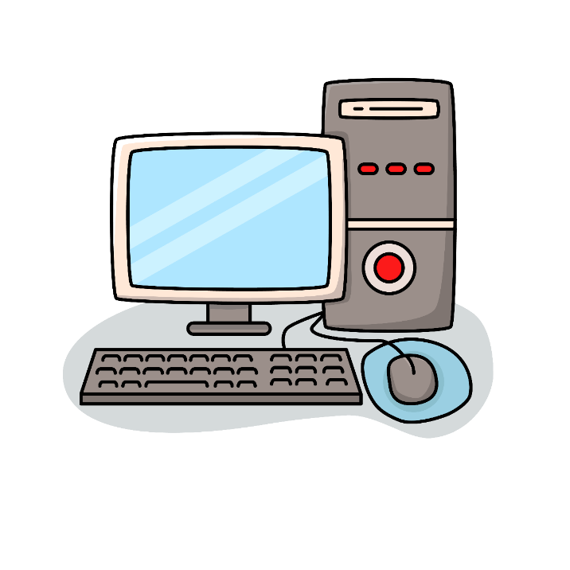
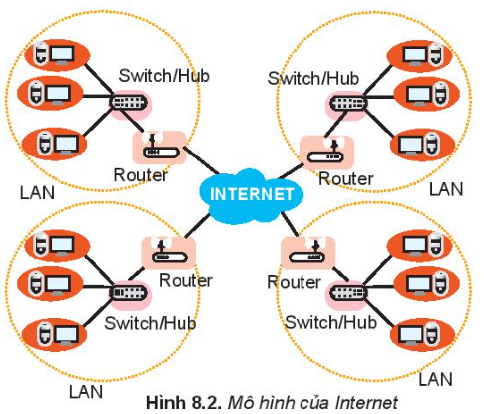
Internet là mạng diện rộng kết nối các máy tính hay các LAN với nhau nhờ các nhà cung cấp dịch vụ kết nối
(ví dụ VNPT hay Viettel) thông qua các bộ định tuyến.
Thảo luận nhóm đôi
Em hãy tìm điểm khác nhau cơ bản giữa LAN và Internet.

Slide 5
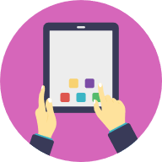
 | LAN | Internet
Phạm vi, quy mô | Cơ quan, gia đình | Toàn cầu
Cách kết nối | Trực tiếp trong mạng qua thiết bị kết nối như Hub, Switch, Wiffi... | Kết nối qua các Router thông qua các nhà cung cấp dịch vụ kết nối.
Sở hữu | Có chủ sở hữu | Không có chủ sở hữu

Slide 6
Câu hỏi và bài tập củng cố
VNPT
FPT Telecom
Viettel
CMC Telecom
Viettelco
NetNam
Để kết nối điện thoại, máy tính hay tivi với Internet, phải đăng kí qua một nhà cung cấp dịch vụ Internet như Viettel, FPT hay VNPT.
Em có biết nhà cung cấp dịch vụ Internet nào không?

Slide 7
2. VAI TRÒ CỦA INTERNET
Nhóm 1
Nhóm 2
Tìm hiểu vai trò của Internet trong giao tiếp cộng đồng.
Tìm hiểu vai trò của Internet trong giao tiếp.

Slide 8
Trong giao tiếp cộng đồng
Internet thay đổi cách mọi người tương tác với nhau, giúp con người có thể kết nối và giao tiếp với nhau một cách dễ dàng và tiện lợi.
.
Rules
Trong giáo dục
Giúp hoạt động giáo dục hiệu quả hơn.
Là kho tri thức khổng lồ thường xuyên được cập nhật, có thể truy cập bất cứ ở đâu, bất cứ lúc nào.

Slide 9
KIẾN THỨC TRỌNG TÂM
Internet là một kho tri thức khổng lồ thường xuyên được cập nhật, có thể truy cập bất cứ ở đâu, bất cứ lúc nào.
Internet đã giúp con người có thể kết nối và giao tiếp với nhau một cách dễ dàng và tiện lợi.
Internet đã có ảnh hưởng sâu sắc tới mọi lĩnh vực của đời sống xã hội, làm thay đổi cách thức làm việc, học tập và giao tiếp với nhau.

Slide 10
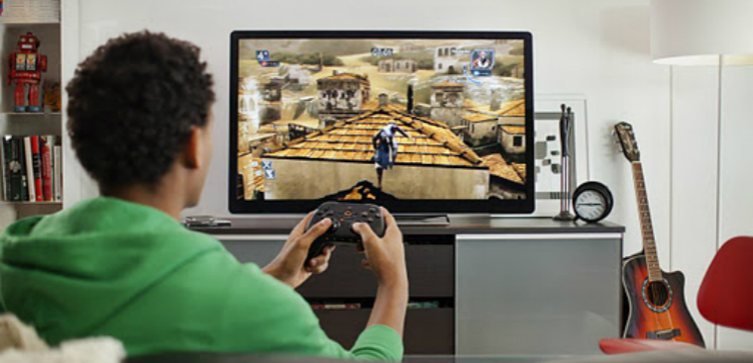
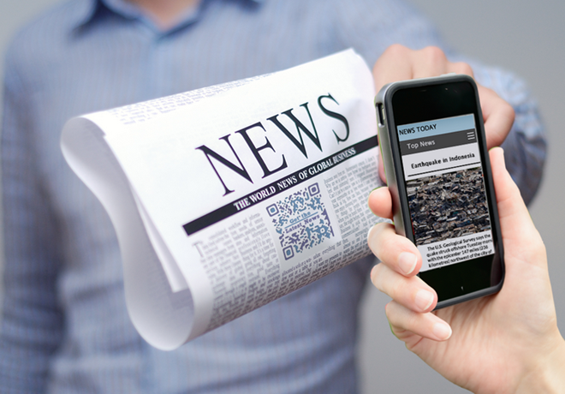
Câu hỏi và bài tập củng cố
Đọc tin tức
Giao tiếp với cộng đồng qua trò chuyện trực tuyến hoặc các mạng xã hội
Nghe nhạc, xem phim, chơi trò chơi trực tuyến,...
Em hãy nêu một số ứng dụng của Internet đối với hoạt động giải trí.

Slide 11
3. ĐIỆN TOÁN ĐÁM MÂY
HOẠT ĐỘNG 2. MUA HAY SỬ DỤNG THUÊ BAO?
Câu 1. Bạn An, cô Bình đã thuê bao dịch vụ cung cấp loại tài nguyên nào?
THẢO LUẬN
NHÓM ĐÔI
A. Phần cứng
B. Phần mềm
C. Dữ liệu
Câu 2. So với việc tự mua sắm thì việc thuê bao dịch vụ qua Internet có những lợi ích gì?

Slide 12
Câu 1
Trong ví dụ 1, bạn An đã thuê bao thiết bị lưu trữ (đĩa cứng) là phần cứng ở đâu đó trên Internet.
Trong ví dụ 2, cô Bình đã thuê bao phần mềm được cài đặt ở một máy chủ nào đó trên Internet.

Slide 13
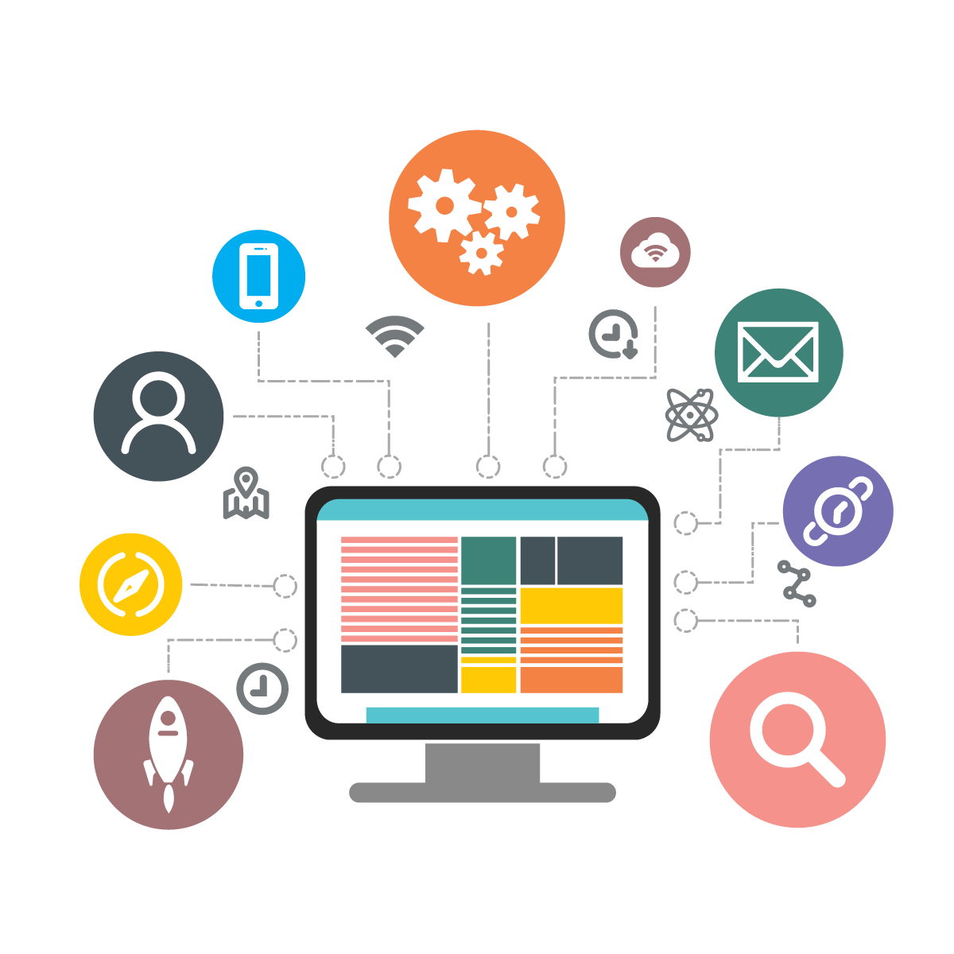
Câu 2
Tính tiện dụng, dùng bất cứ lúc nào, bất cứ ở đâu, không gắn liền với phương tiện cá nhân.
Chất lượng dịch vụ tốt, do tính chuyên nghiệp của nhà cung cấp dịch vụ.
Chi phí thấp do tài nguyên được sử dụng cho nhiều người, có thể điều hòa tài nguyên.

Slide 14
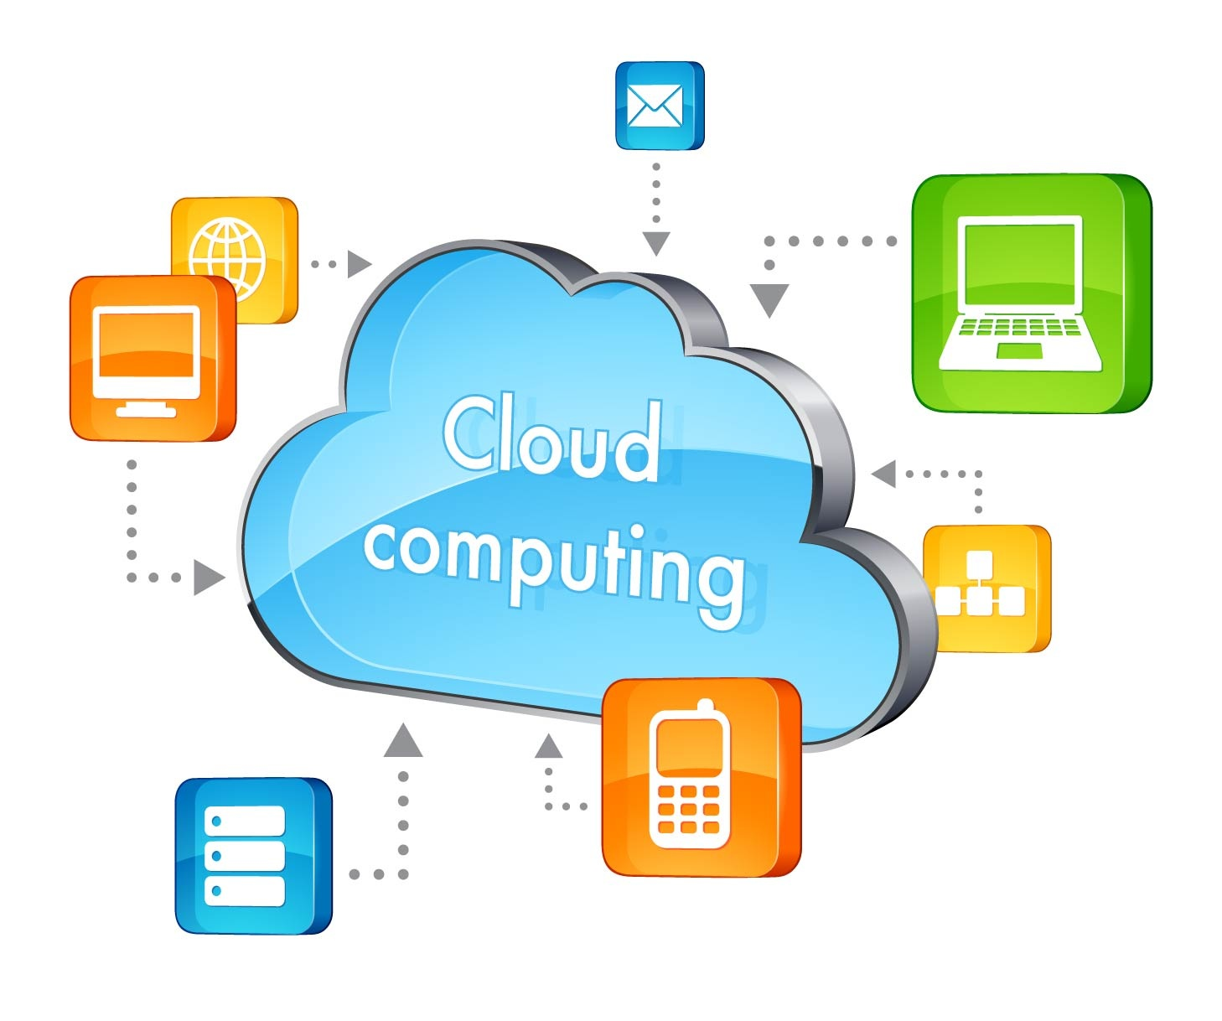
Đám mây là gì?
Dịch vụ điện toán đám mây là gì?
a) Khái niệm về điện toán đám mây
Đám mây: là tập hợp những tài nguyên được đặt ở đâu đó có thể truy cập qua Internet.
Dịch vụ điện toán đám mây: là việc chia sẻ các tài nguyên mạng theo nhu cầu qua Internet miễn phí hoặc trả phí theo hạn mức sử dụng.

Slide 15
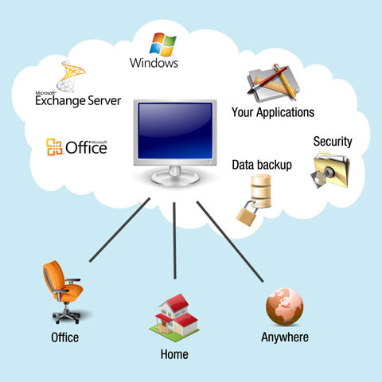
LÀM VIỆC THEO NHÓM
Nhóm 1+2
Tìm hiểu các loại dịch vụ đám mây cơ bản.
Nhóm 3+4
Tìm hiểu lợi ích của dịch vụ đám mây.

Slide 16
KIẾN THỨC TRỌNG TÂM
Điện toán đám mây được định nghĩa như là việc phân phối các tài nguyên Công nghệ thông tin theo nhu cầu qua Internet với chính sách thanh toán theo mức sử dụng. SaaS, PaaS, IaaS là các loại hình dịch vụ chủ yếu của điện toán đám mây.
Sử dụng dịch vụ đám mây linh hoạt hơn, tin cậy hơn, chi phí nói chung rẻ hơn so với tự mua sắm phần cứng và phần mềm.

Slide 17
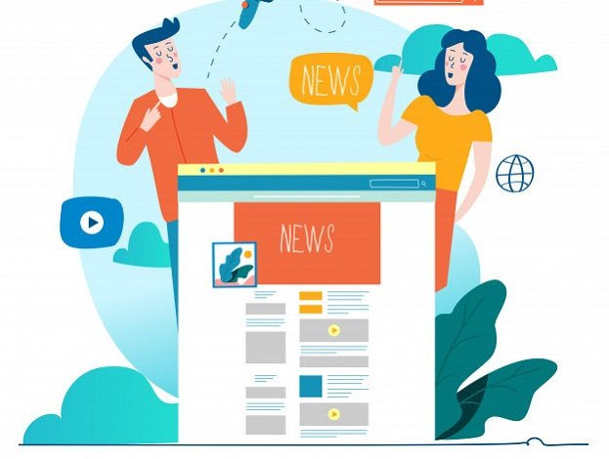
Câu hỏi và bài tập củng cố
Câu 1. Báo điện tử, giúp mọi người có thể đọc tin tức hàng ngày có phải là dịch vụ đám mây hay không?
Báo điện tử, giúp mọi người có thể đọc tin tức hàng ngày là dịch vụ đám mây.

Slide 18
Câu 2
Thư điện thử Gmail có phải dịch vụ đám mây không?
Trả lời
Thư điện thử Gmail là dịch vụ đám mây: Người dùng đã sử dụng phần mềm gửi, nhận, quản trị thư điện tử qua Internet. Google không thu phí với người dùng cá nhân nhưng thu phí của các tổ chức.

Slide 19
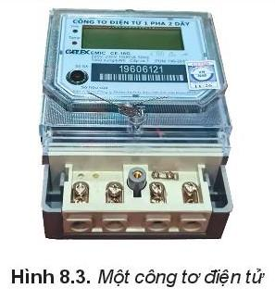
4. KẾT NỐI VẠN VẬT
Làm việc theo cặp
Thảo luận về lợi ích của việc dùng công tơ điện tử.
Hoạt động 4.
Công tơ điện tử làm việc như thế nào?

Slide 20
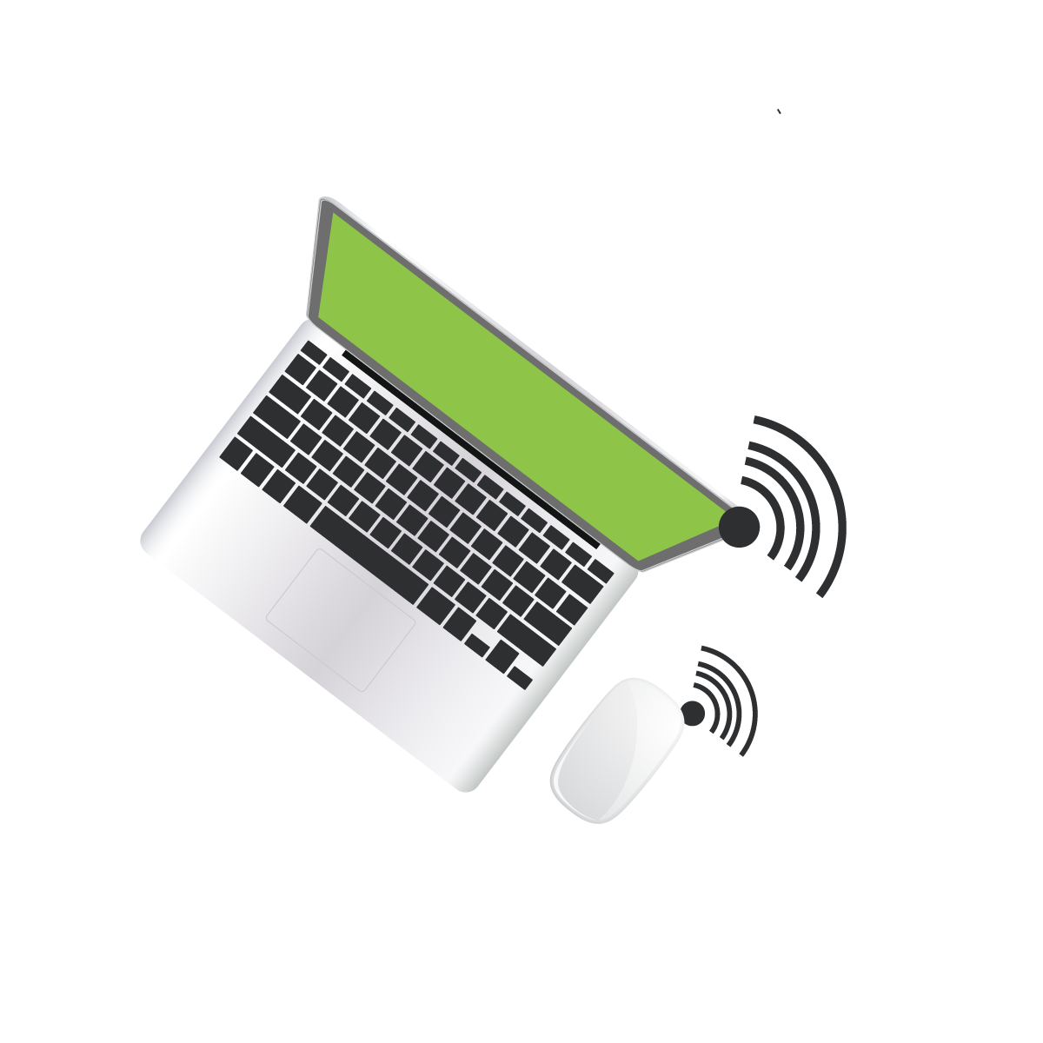
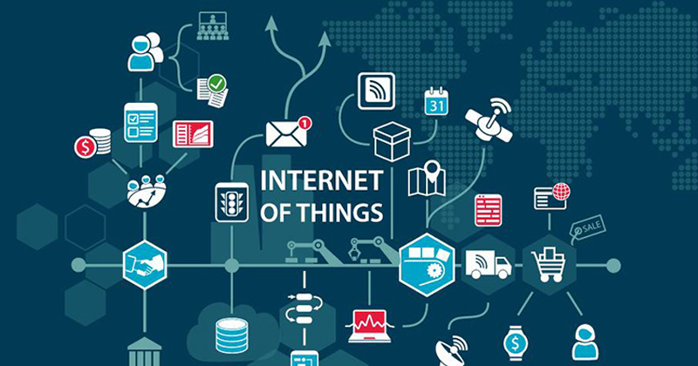
Thảo luận theo nhóm đôi
1. Nêu khái niệm IoT
2. Trình bày một số lợi ích của IoT
3. Lấy một vài ví dụ về IoT

Slide 21
TRẢ LỜI
Khái niệm
Lợi ích
IoT: là việc liên kết các thiết bị thông minh để tự động thu thập, trao đổi và xử lí dữ liệu phục vụ cho các mục đích khác nhau.
Thu thập dữ liệu tự động, có thể thay thế cho con người ở những môi trường làm việc không thuận lợi.
Giảm chi phí thu thập và xử lí dữ liệu.
Dữ liệu được thu thập liên tục, tức thời nên có thể nắm bắt được trạng thái của hệ thống để có những quyết định đúng đắn và kịp thời.
Ví dụ
Thu phí không dừng trên các đường cao tốc.
Nhà thông minh.

Slide 22
Câu hỏi và bài tập củng cố
Trong một mạng IoT, có nhất thiết là thiết bị thông minh chỉ nối với nhau qua Internet hay không?
Ngoài Internet, việc kết nối có thể thực hiện qua Bluetooth, ZigBee, hồng ngoại

Slide 23
LUYỆN TẬP
Câu 1. Phân tích ích lợi của giải pháp thu phí không dừng
trên đường cao tốc.
A
B
O
U
T
M
Y
P
E
T
Lợi ích của hệ thống thu phí không dừng :
Lái xe không phải chuẩn bị tiền mặt, giảm thời gian đi qua trạm.
Không phải in vé, không phải bán vé và soát vé mất thời gian.
Số liệu thu phí được chuyển tức thời về cơ sở dữ liệu, tổng hợp nhanh chóng và làm giảm hẳn tình trạng gian lận.

Slide 24
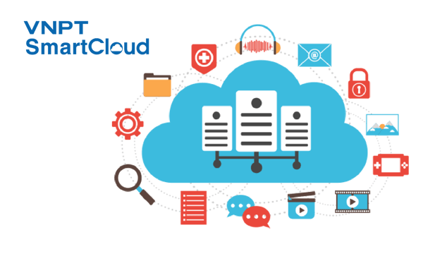
VẬN DỤNG
Câu 1. Tìm qua Internet một ứng dụng điện toán đám mây của một doanh nghiệp Việt Nam.
Ví dụ: VNPT Cloud

